Slide 3
第二章 相互作用——力
第1讲 重力 弹力

Slide 4

必备知识·强基固本
关键能力·核心突破

Slide 5
课标要求
认识重力、弹力；通过实验，了解胡克定律。

Slide 6
必备知识·强基固本

Slide 7
一、力
1.定义：力是一个物体对另一个物体的作用。
2. 作用效果：使物体发生形变或改变物体的__________（即产生加速度）。
运动状态
3.性质：力具有物质性、相互性、矢量性、独立性等特征。

Slide 8
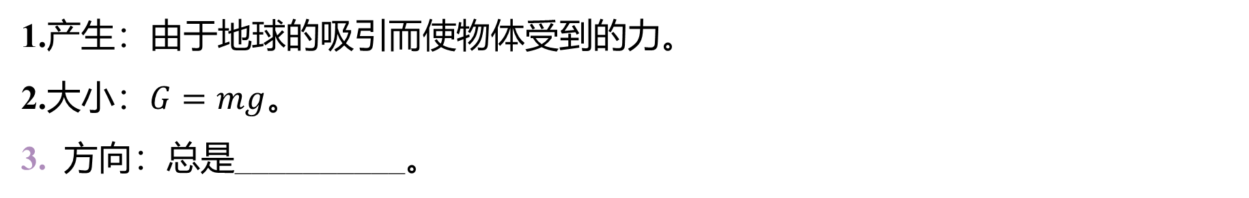
二、重力
1.产生：由于地球的吸引而使物体受到的力。
2.大小：$G=mg$ 。
3. 方向：总是__________。
竖直向下
4.重心：物体的各部分都受到重力的作用，从效果上看，可以认为各部分受到的重
力作用集中于一点，这一点叫作物体的重心。

Slide 9
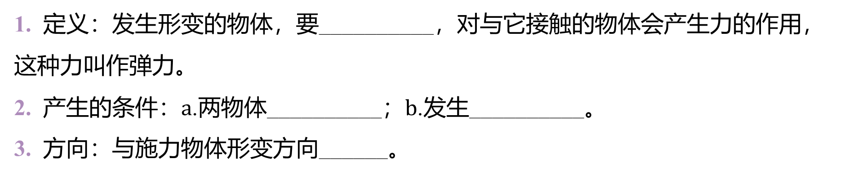
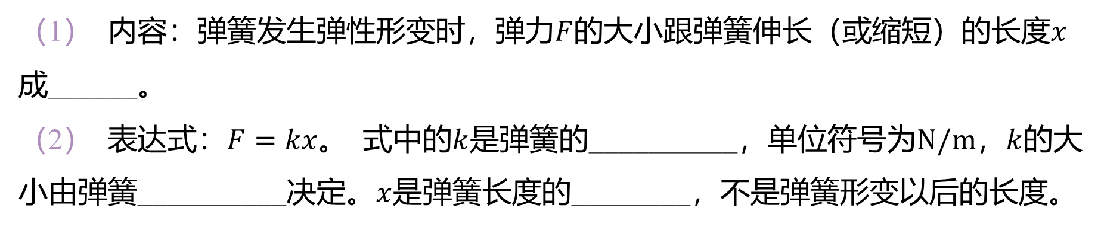
三、弹力
恢复原状
1. 定义：发生形变的物体，要__________，对与它接触的物体会产生力的作用，
这种力叫作弹力。
2. 产生的条件：$a$.两物体__________；$b$ .发生__________。
3. 方向：与施力物体形变方向______。
相互接触
弹性形变
相反
4. 胡克定律
（1） 内容：弹簧发生弹性形变时，弹力$F$的大小跟弹簧伸长（或缩短）的长度$x$
成______。
（2） 表达式：$F=kx$。 式中的$k$是弹簧的__________，单位符号为$N/m$，$k$ 的大
小由弹簧__________决定。$x$ 是弹簧长度的________，不是弹簧形变以后的长度。
正比
劲度系数
自身性质
变化量

Slide 10
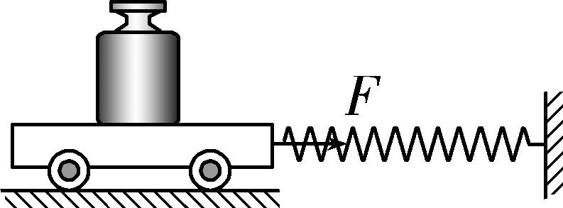
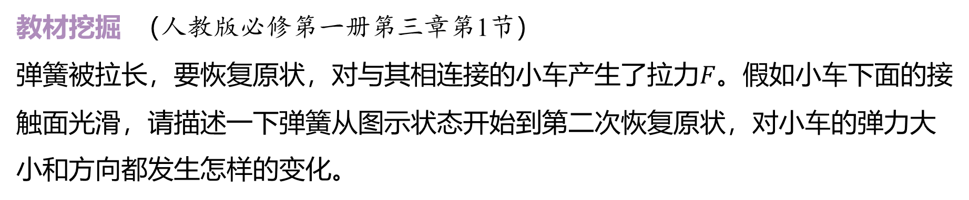
教材挖掘 （人教版必修第一册第三章第1节）
弹簧被拉长，要恢复原状，对与其相连接的小车产生了拉力$F$ 。假如小车下面的接
触面光滑，请描述一下弹簧从图示状态开始到第二次恢复原状，对小车的弹力大
小和方向都发生怎样的变化。
提示：弹簧第一次恢复原状过程中，弹力逐渐变小，方向向右；之后小车继续压
缩弹簧向右运动直至停下，此过程中，弹簧弹力逐渐变大，方向向左；弹簧向左
推动小车运动至第二次恢复原状过程中，弹簧弹力逐渐变小，方向向左。

Slide 11
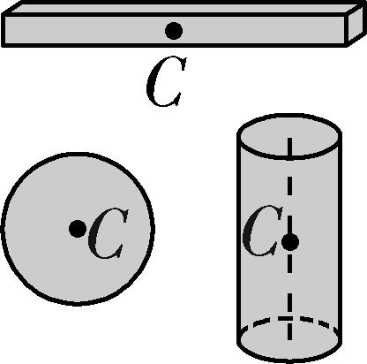
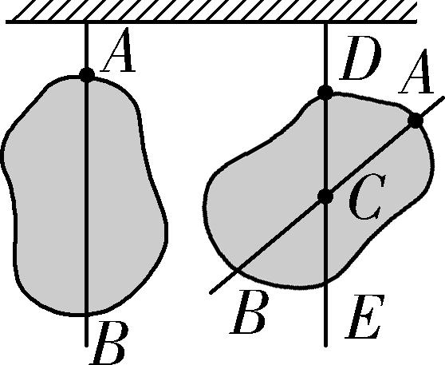
自主评价
1. 依据下面小情境，判断下列说法对错。
（人教版必修第一册改编）形状规则的均匀物体的重心如图甲所示；利用“悬挂法”
确定薄板的重心如图乙所示。
甲
乙

Slide 12
×
（1） 重力就是地球对物体的吸引力。( )
×
（2） 形状规则的物体的重心一定在物体的几何中心。( )
×
（3） 重心就是物体上最重的一点。( )
√
（4） 悬挂薄板的轻绳长度虽无明显变化，但一定发生了弹性形变。( )
√
（5） 悬挂薄板的轻绳产生的弹力方向一定沿着绳并指向绳收缩的方向。( )

Slide 13
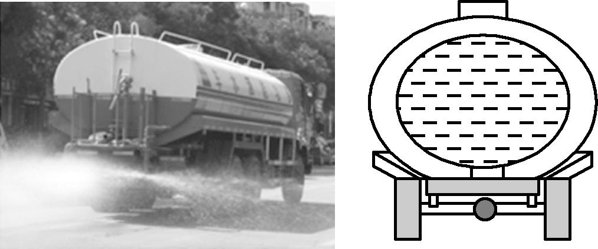
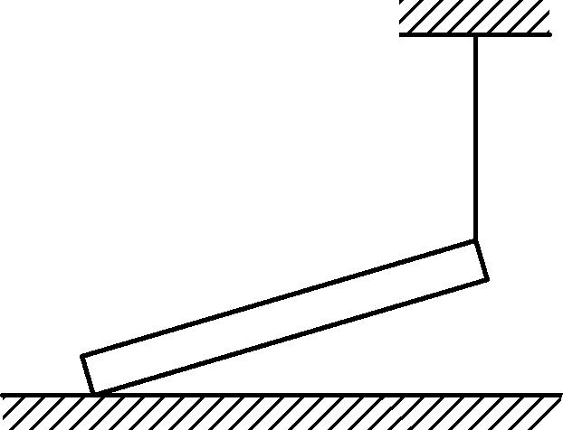
2. 如图所示为一辆洒水车及其剖面图。洒水车的水罐内装
满了水，当洒水车在水平路面上进行洒水作业时，水罐和
水的共同重心将( )
D
A. 先上升后下降 B. 一直上升 C. 一直下降 D. 先下降后上升
3. （人教版必修第一册改编）质量均匀的钢管，一端支在水平地面上，另一端被
竖直绳悬吊着，如图所示，有关钢管的叙述错误的是( )
B
A. 钢管的重心在几何中心
B. 钢管对绳的拉力是由于绳子形变产生的
C. 钢管对地面存在压力
D. 绳子对钢管的拉力沿绳子收缩的方向

Slide 14
关键能力·核心突破

Slide 15
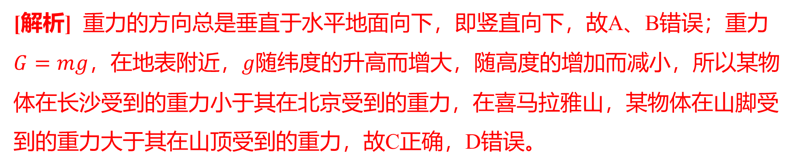
考点一 重力和重心
1. 重力概念及性质（2025·湖南长沙模拟）我们知道，放置在地球表面的物体会受
到重力作用。关于重力，下列说法正确的是( )
C
A. 重力的方向总是垂直于支持面向下
B. 重力的方向总是指向地心
C. 某物体在长沙受到的重力小于其在北京受到的重力
D. 在喜马拉雅山，某物体在山脚受到的重力小于其在山顶受到的重力
[解析] 重力的方向总是垂直于水平地面向下，即竖直向下，故A、B错误；重力
$G=mg$，在地表附近，$g$ 随纬度的升高而增大，随高度的增加而减小，所以某物
体在长沙受到的重力小于其在北京受到的重力，在喜马拉雅山，某物体在山脚受
到的重力大于其在山顶受到的重力，故C正确，D错误。

Slide 16
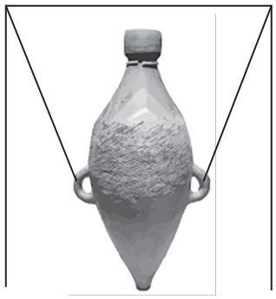
2. 重心（2024·河南南阳模拟）如图所示为仰韶文化时期的一款尖底瓶，该瓶装水
后“虚则欹、中则正、满则覆”（瓶未装水时倾斜、装适量水时直立，装太满时又倾
倒）。现持续有水流入瓶中，过一段时间瓶会翻转一次，下面有关瓶（包括瓶中
的水）的说法正确的是( )
C
A. 瓶的重心一定在两条绳子连线的交点上
B. 往空瓶里不断加水时，瓶的重心一直降低
C. 决定瓶能否翻转的主要因素是瓶与水整体重心的位置
D. 装入瓶中水的多少不会影响瓶的重心位置

Slide 17
[解析] 瓶的重心不一定在两条绳子连线的交点上，往空瓶里不断加水过程中，重
心在变化，故A错误；往空瓶里不断加水时，瓶的重心先降低后升高，故B、D错
误；有水流入瓶中，过一段时间瓶会翻转一次，说明水流入一定量之后，导致瓶
与水整体的重心向上移动，竖直向下的重力作用线偏离中心转轴，导致瓶不能平
衡，发生翻转，C正确。

Slide 18
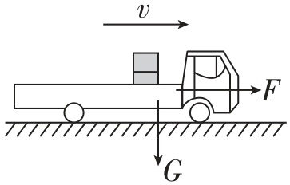
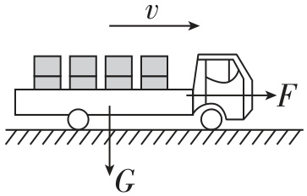
3. 重力与重心（2024·四川南充模拟）如图，两辆车在以相同的速度做匀速运动，
根据图中所给信息和所学知识，可以得出的结论是( )
A
A. 物体各部分都受重力作用，认为物体各部分所受重力集中于一点，即重心
B. 重力的方向总是垂直向下
C. 物体重心的位置与物体形状和质量分布无关
D. 用重心代替重力的作用点运用了理想模型法

Slide 19
[解析] 物体各部分都受重力作用，认为物体各部分所受重力集中于一点，即重心，
A正确；重力的方向总是竖直向下，B错误；物体重心的位置与物体形状和质量分
布有关，C错误；用重心代替重力的作用点运用了等效法，D错误。

Slide 20
核心提炼
1.对重心的理解
重心是重力的等效作用点，并非只有物体的重心才受到重力作用而其他部分
不受重力作用。

Slide 21
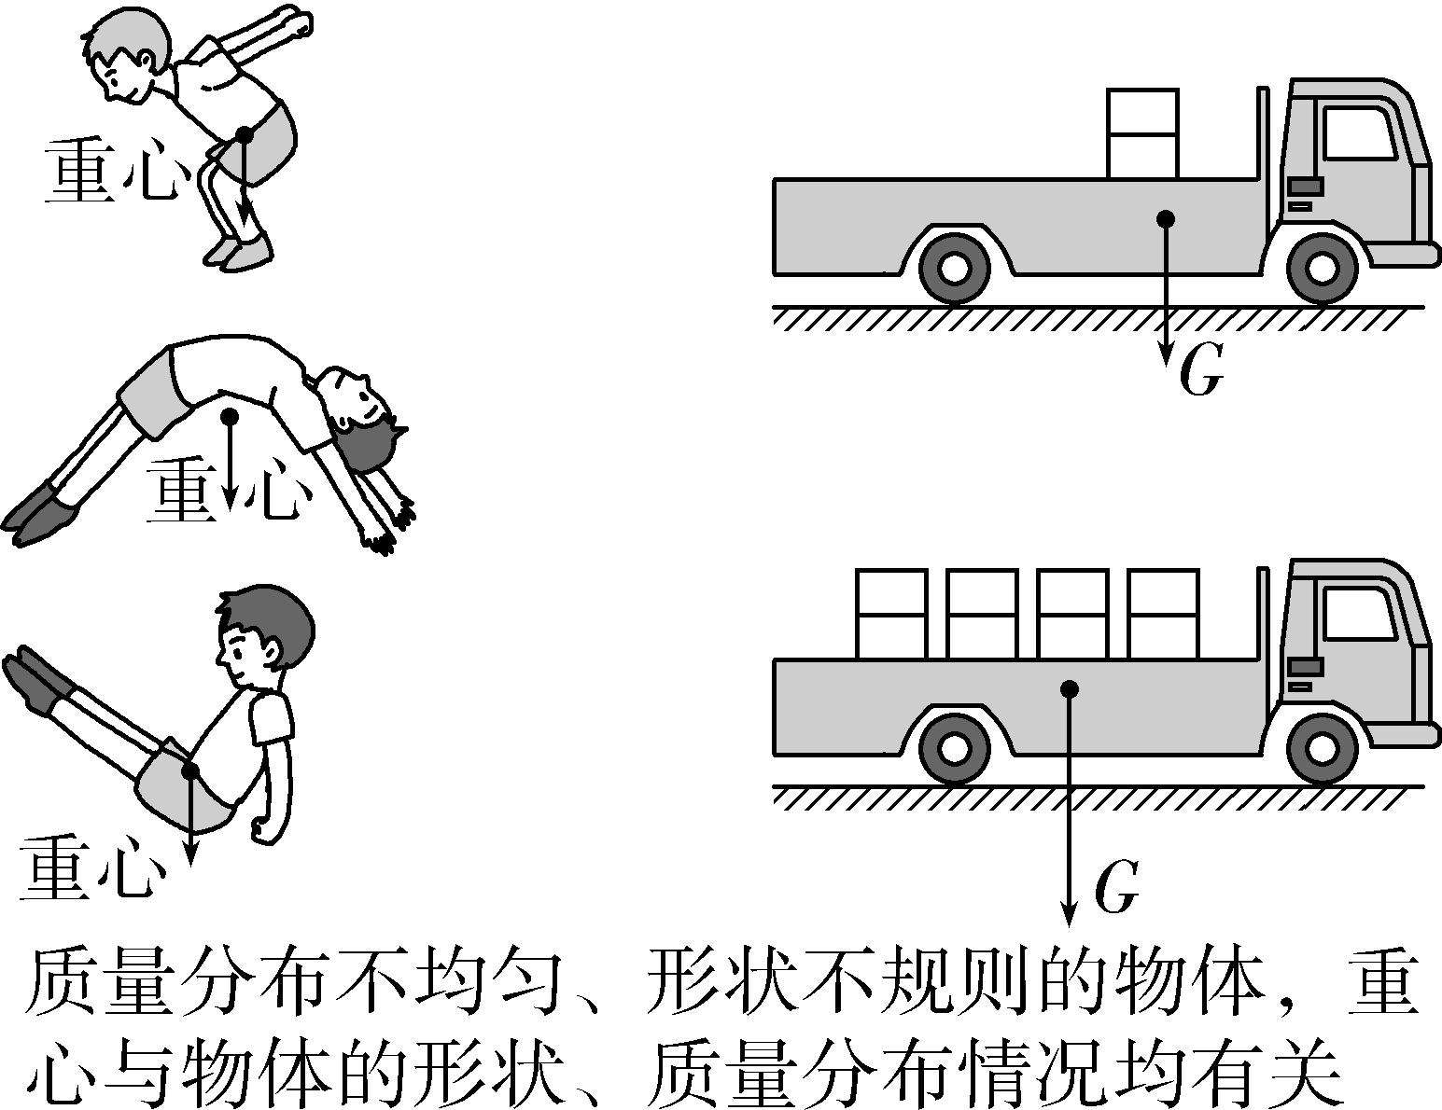
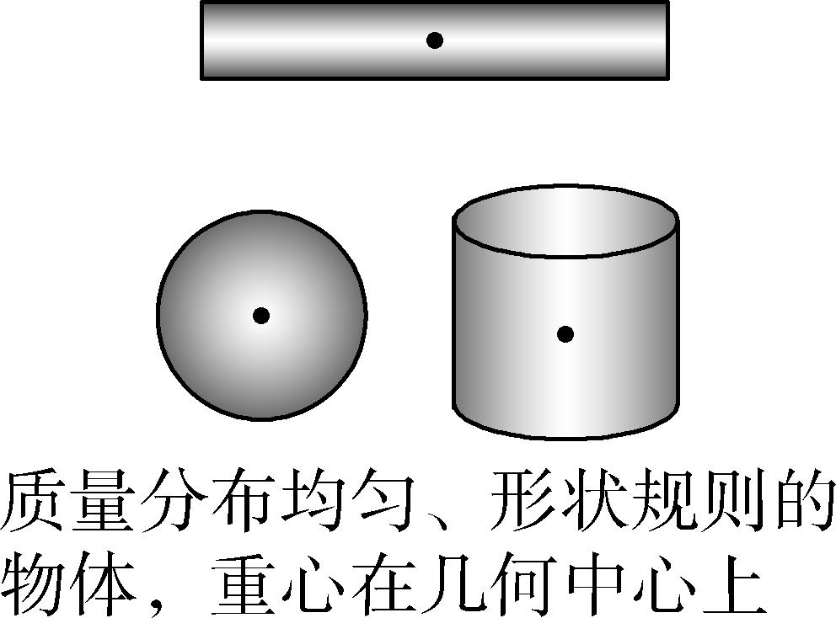
2.重心的位置及决定因素
（1）位置：重心的位置可以在物体上，也可以在物体外。
（2）决定因素
①物体质量分布情况。
②物体的形状。

Slide 22
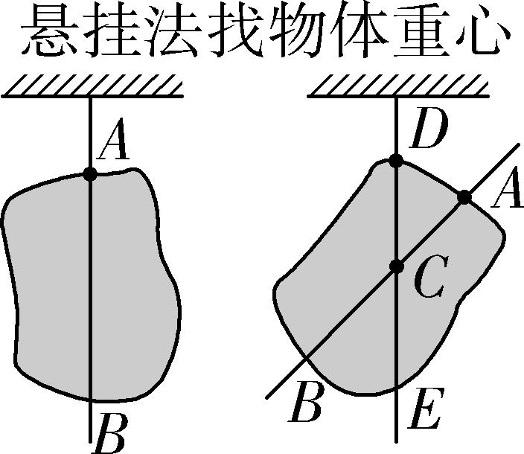
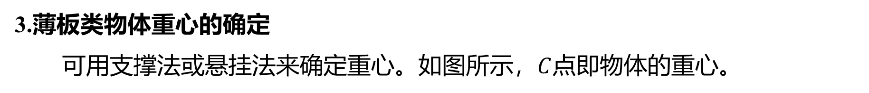
3.薄板类物体重心的确定
可用支撑法或悬挂法来确定重心。如图所示，<m>$C$</m>点即物体的重心。

Slide 23
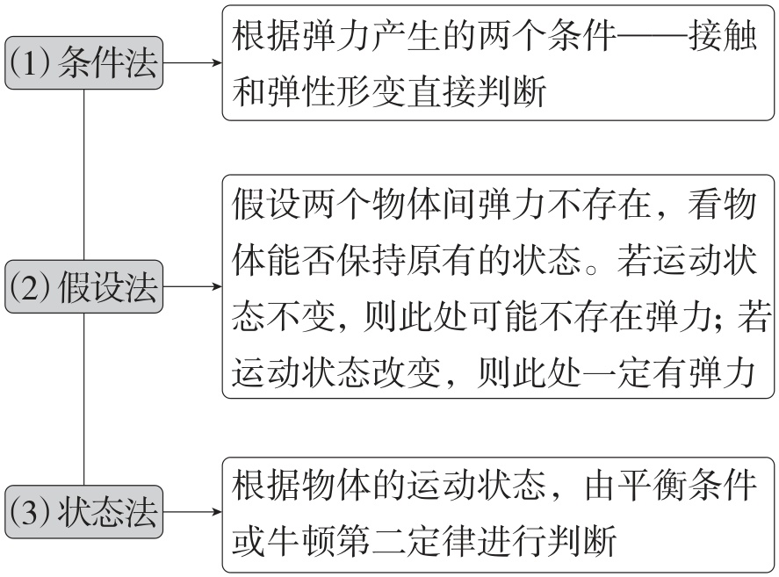
考点二 弹力的分析与计算
1.弹力有无的判断“三法”

Slide 24
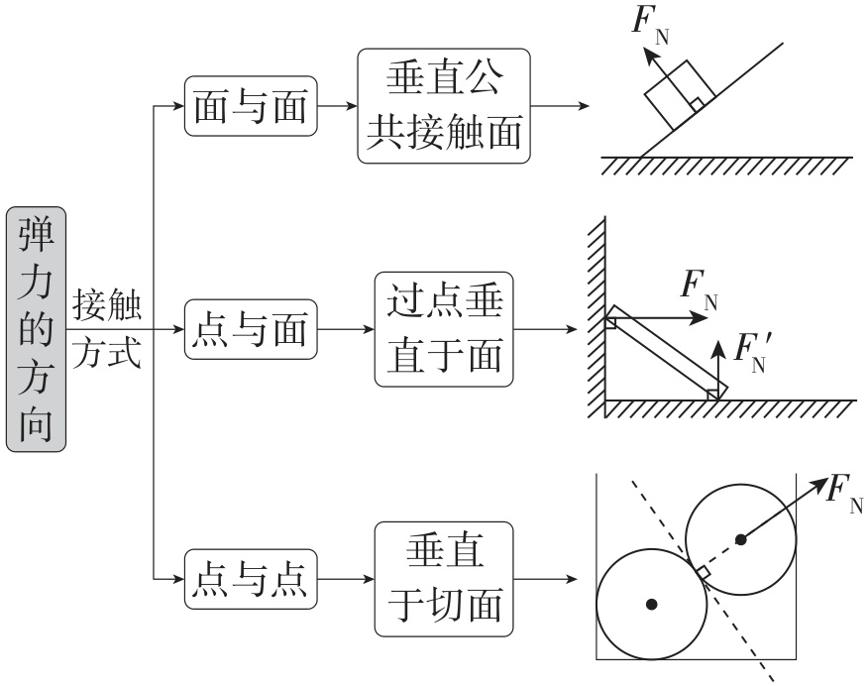
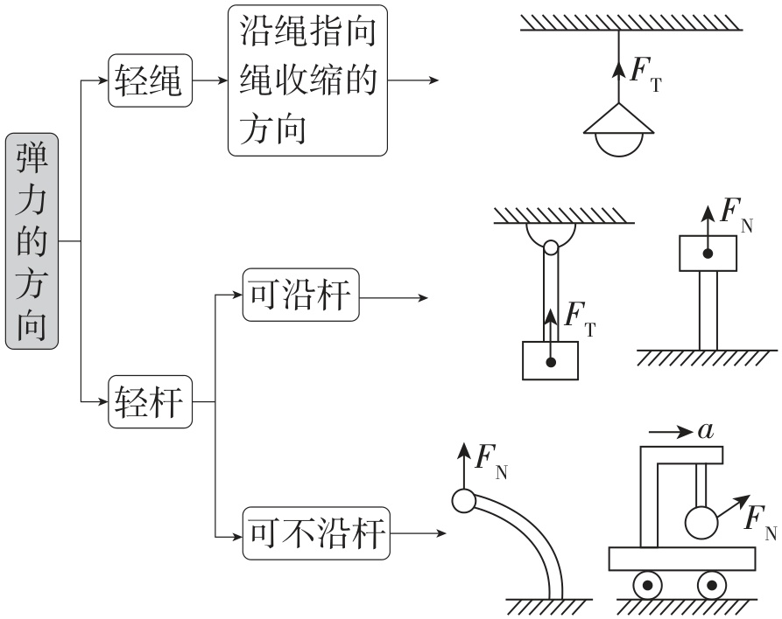
2.弹力方向的判断方法
（1）常见模型中弹力的方向
（2）根据共点力的平衡条件或牛顿第二定律确定弹力的方向。

Slide 25
3.计算弹力大小的三种方法
（1）根据胡克定律进行求解。
（2）根据力的平衡条件进行求解。
（3）根据牛顿第二定律进行求解。

Slide 26
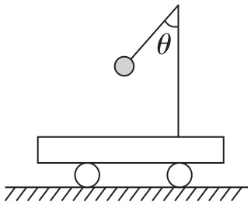
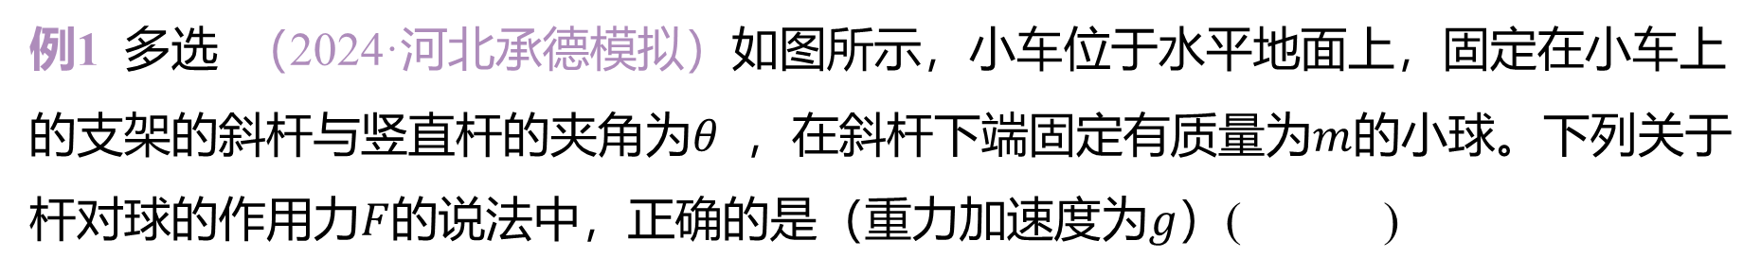
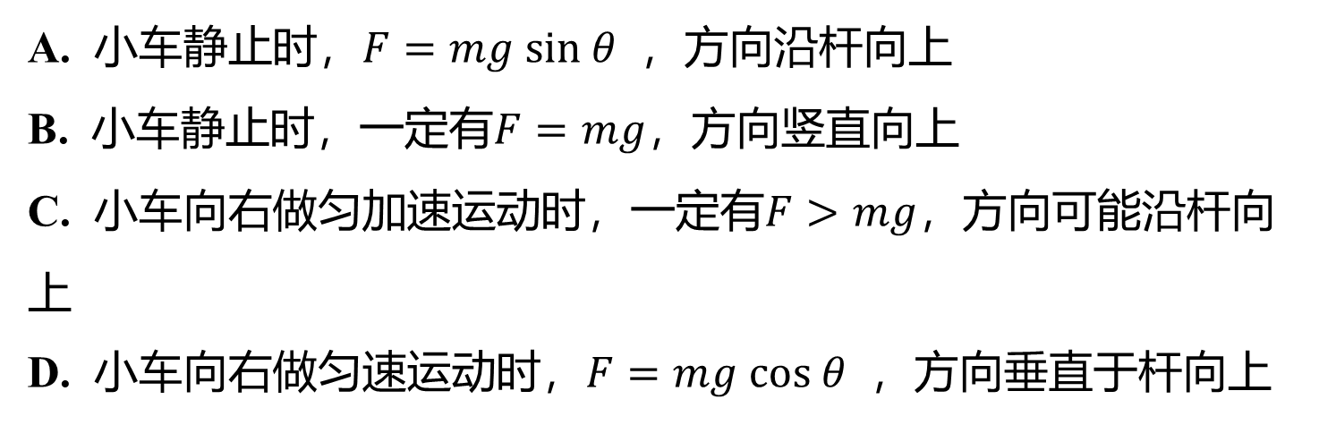
例1 多选 （2024·河北承德模拟）如图所示，小车位于水平地面上，固定在小车上
的支架的斜杆与竖直杆的夹角为$θ$ ，在斜杆下端固定有质量为$m$ 的小球。下列关于
杆对球的作用力$F$的说法中，正确的是（重力加速度为$g$ ）( )
BC
A. 小车静止时，$F=mg sin θ$ ，方向沿杆向上
B. 小车静止时，一定有$F=mg$ ，方向竖直向上
C. 小车向右做匀加速运动时，一定有$F>mg$ ，方向可能沿杆向
上
D. 小车向右做匀速运动时，$F=mg cos θ$ ，方向垂直于杆向上

Slide 27
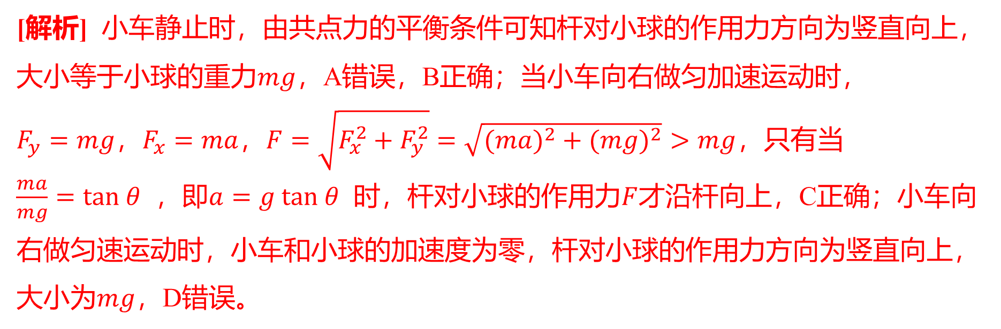
思路点拨
轻杆弹力的方向不一定沿杆，合力产生加速度，且合力与加速度方向一致。
[解析] 小车静止时，由共点力的平衡条件可知杆对小球的作用力方向为竖直向上，
大小等于小球的重力$mg$ ，A错误，B正确；当小车向右做匀加速运动时，
$F_{y}=mg$，$F_{x}=ma$，$F=\sqrt{F_{x}^{2}+F_{y}^{2}}=\sqrt{(ma)^{2}+(mg)^{2}}>mg$ ，只有当
$\frac{ma}{mg}=tan θ$ ，即$a=g tan θ$ 时，杆对小球的作用力$F$ 才沿杆向上，C正确；小车向
右做匀速运动时，小车和小球的加速度为零，杆对小球的作用力方向为竖直向上，
大小为$mg$ ，D错误。

Slide 28
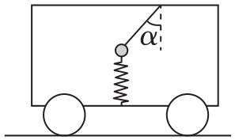
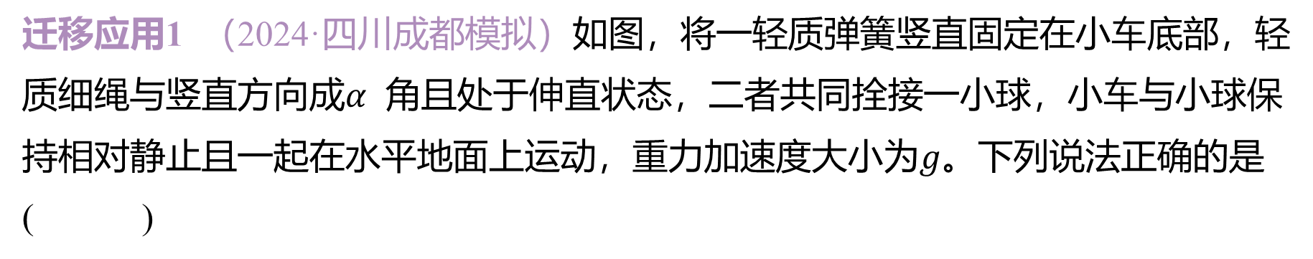
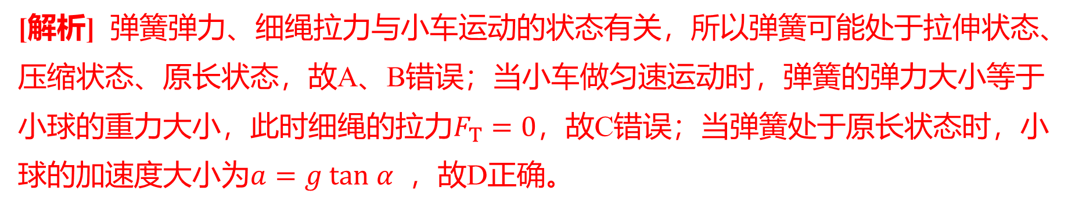
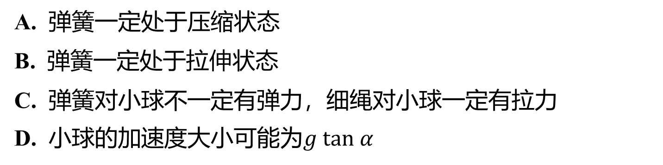
迁移应用1 （2024·四川成都模拟）如图，将一轻质弹簧竖直固定在小车底部，轻
质细绳与竖直方向成$α$ 角且处于伸直状态，二者共同拴接一小球，小车与小球保
持相对静止且一起在水平地面上运动，重力加速度大小为$g$ 。下列说法正确的是
( )
D
A. 弹簧一定处于压缩状态
B. 弹簧一定处于拉伸状态
C. 弹簧对小球不一定有弹力，细绳对小球一定有拉力
D. 小球的加速度大小可能为$g tan α$
[解析] 弹簧弹力、细绳拉力与小车运动的状态有关，所以弹簧可能处于拉伸状态、
压缩状态、原长状态，故A、B错误；当小车做匀速运动时，弹簧的弹力大小等于
小球的重力大小，此时细绳的拉力$F_{T}=0$ ，故C错误；当弹簧处于原长状态时，小
球的加速度大小为$a=g tan α$ ，故D正确。

Slide 29
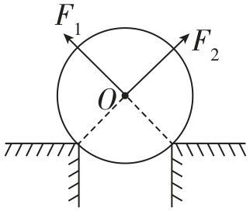
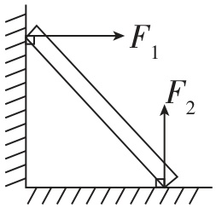
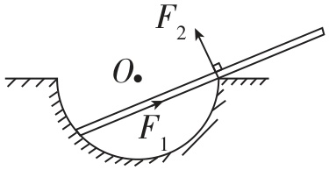
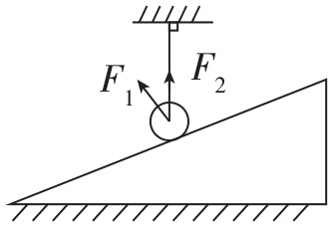
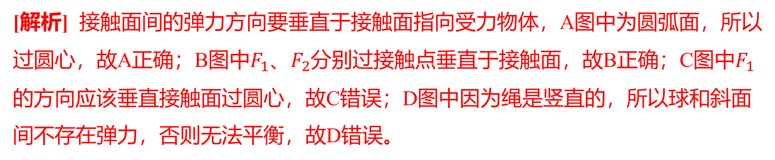
迁移应用2 多选 （2024·广西贺州模拟）如图所示，所有接触面均光滑，球和杆均
静止，则对球和杆的弹力分析正确的图是( )
AB
A. B. C. D.
[解析] 接触面间的弹力方向要垂直于接触面指向受力物体，A图中为圆弧面，所以
过圆心，故A正确；B图中$F_{1}$、$F_{2}$分别过接触点垂直于接触面，故B正确；C图中$F_{1}$
的方向应该垂直接触面过圆心，故C错误；D图中因为绳是竖直的，所以球和斜面
间不存在弹力，否则无法平衡，故D错误。

Slide 30
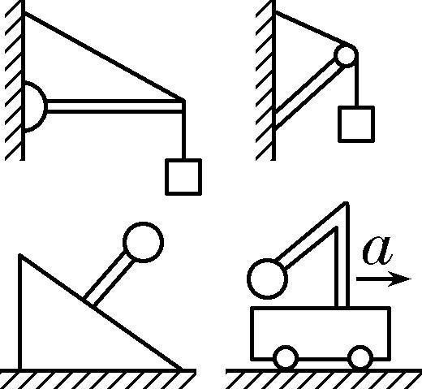
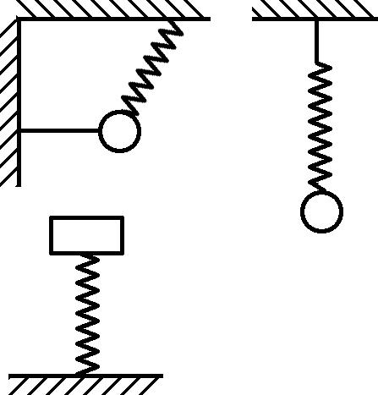
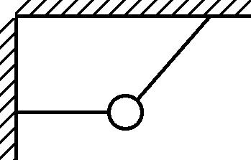
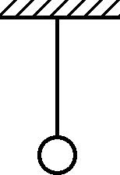
考点三 “轻绳、轻杆、轻弹簧”三类模型
轻绳、轻杆和轻弹簧三类模型的比较
项目 |  | 轻绳 |  | 轻杆 |  | 轻弹簧
图示 |  | ______________________________ |  | _____________________________ |  | _________________________
形变特点 |  | 只能发生微小形 变 |  | 只能发生微小形变 |  | 既可伸长，也可压缩

Slide 31
续表
项目 |  | 轻绳 |  | 轻杆 |  | 轻弹簧
弹力 特点 | 方向特 点 | 只能沿绳，指向 绳收缩的方向 |  | 不一定沿杆，固定杆中 可以是任意方向 |  | 沿弹簧轴线，与形变 方向相反
 | 作用效 果特点 | 只能提供拉力 |  | 可以提供拉力、支持力 |  | 可以提供拉力、支持 力
 | 大小突 变特点 | 可以发生突变 |  | 可以发生突变 |  | 一般不能发生突变

Slide 32
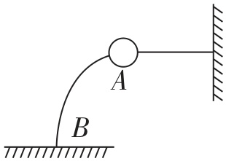
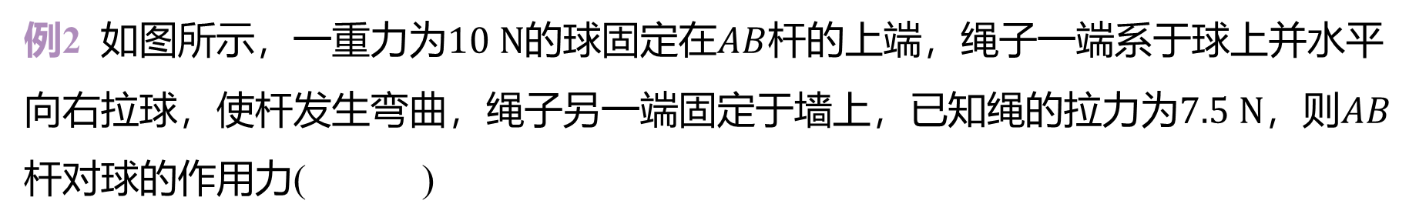
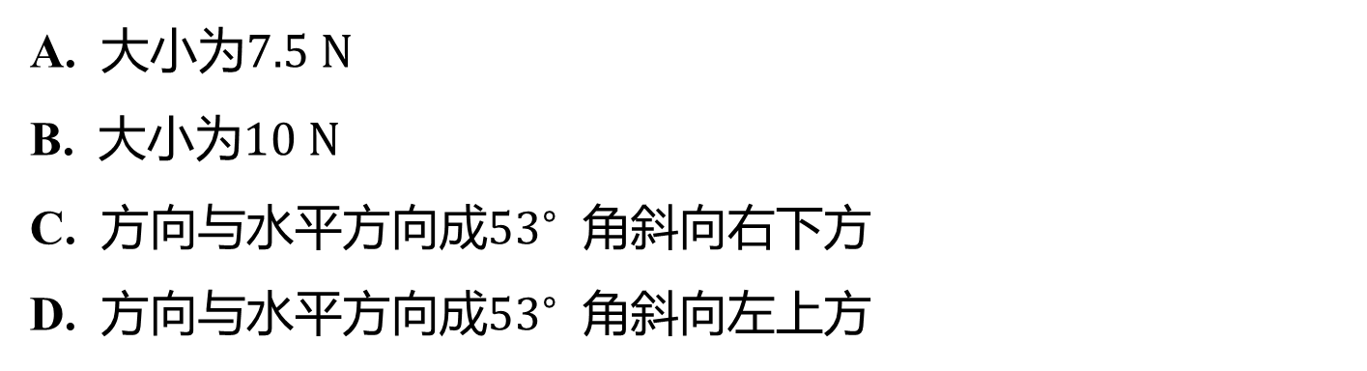
例2 如图所示，一重力为$10 N$的球固定在$AB$ 杆的上端，绳子一端系于球上并水平
向右拉球，使杆发生弯曲，绳子另一端固定于墙上，已知绳的拉力为$7.5 N$，则$AB$
杆对球的作用力( )
D
A. 大小为$7.5 N$
B. 大小为$10 N$
C. 方向与水平方向成${53}^{∘}$ 角斜向右下方
D. 方向与水平方向成${53}^{∘}$ 角斜向左上方

Slide 33
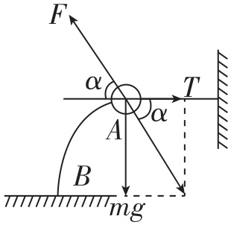
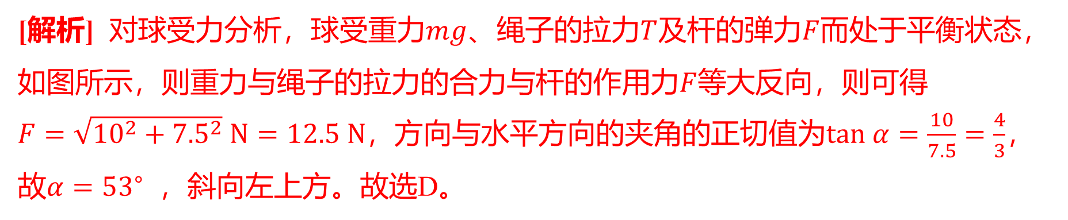
[解析] 对球受力分析，球受重力$mg$、绳子的拉力$T$及杆的弹力$F$ 而处于平衡状态，
如图所示，则重力与绳子的拉力的合力与杆的作用力$F$ 等大反向，则可得
$F=\sqrt{{10}^{2}+{7.5}^{2}} N=12.5 N$，方向与水平方向的夹角的正切值为$tan α=\frac{10}{7.5}=\frac{4}{3}$ ，
故$α={53}^{∘}$ ，斜向左上方。故选D。

Slide 34
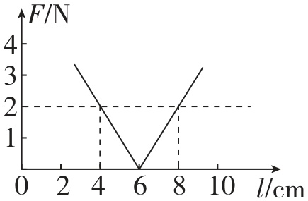
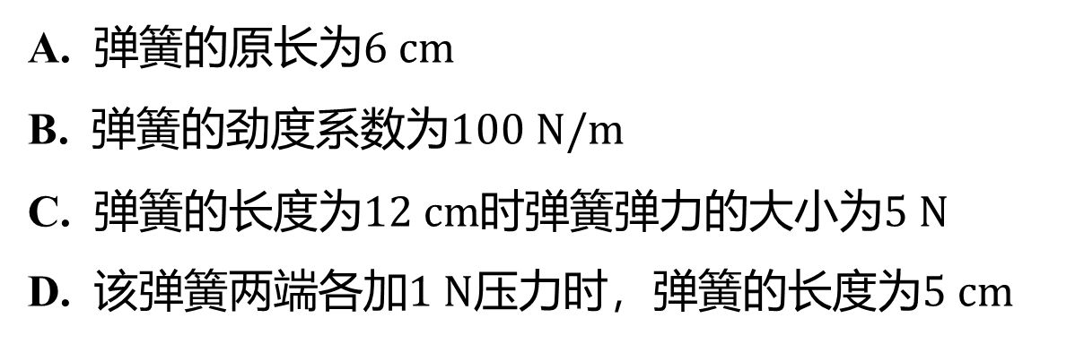
迁移应用3 多选 （2024·贵州黔东南模拟）如图所示为一轻质弹簧的长度和弹力的
关系图像（轻质弹簧未超过弹性限度），下列说法正确的是( )
ABD
A. 弹簧的原长为$6 cm$
B. 弹簧的劲度系数为$100 N/m$
C. 弹簧的长度为$12 cm$时弹簧弹力的大小为$5 N$
D. 该弹簧两端各加$1 N$压力时，弹簧的长度为$5 cm$

Slide 35
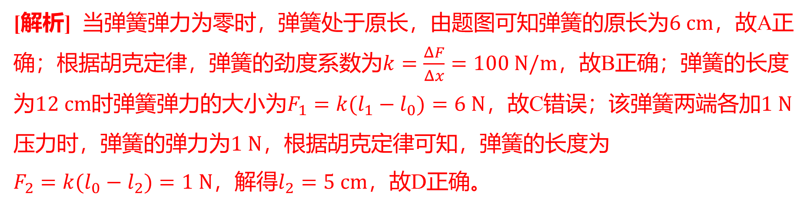
[解析] 当弹簧弹力为零时，弹簧处于原长，由题图可知弹簧的原长为$6 cm$ ，故A正
确；根据胡克定律，弹簧的劲度系数为$k=\frac{ΔF}{Δx}=100 N/m$ ，故B正确；弹簧的长度
为$12 cm$时弹簧弹力的大小为$F_{1}=k(l_{1}−l_{0})=6 N$，故C错误；该弹簧两端各加$1 N$
压力时，弹簧的弹力为$1 N$ ，根据胡克定律可知，弹簧的长度为
$F_{2}=k(l_{0}−l_{2})=1 N$，解得$l_{2}=5 cm$ ，故D正确。

Slide 36
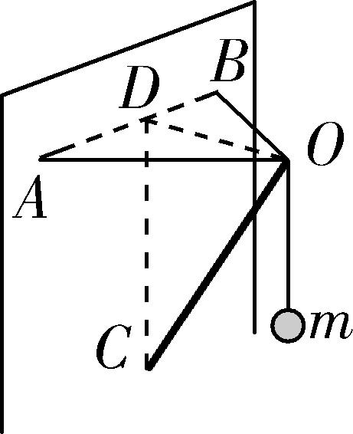
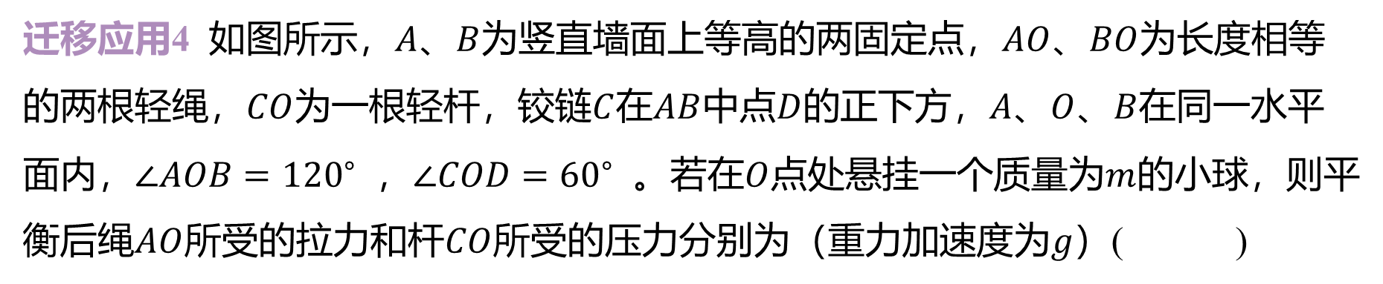
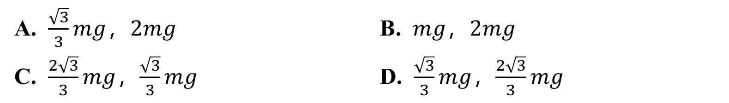
迁移应用4 如图所示，$A$、$B$为竖直墙面上等高的两固定点，$AO$、$BO$ 为长度相等
的两根轻绳，$CO$为一根轻杆，铰链$C$在$AB$中点$D$的正下方，$A$、$O$、$B$ 在同一水平
面内，$∠AOB={120}^{∘}$ ，$∠COD={60}^{∘}$ 。若在$O$点处悬挂一个质量为$m$ 的小球，则平
衡后绳$AO$所受的拉力和杆$CO$所受的压力分别为（重力加速度为$g$ ）( )
D
A. $\frac{\sqrt{3}}{3}mg$，$2mg$ B. $mg$，$2mg$
C. $\frac{2\sqrt{3}}{3}mg$，$\frac{\sqrt{3}}{3}mg$ D. $\frac{\sqrt{3}}{3}mg$，$\frac{2\sqrt{3}}{3}mg$

Slide 37
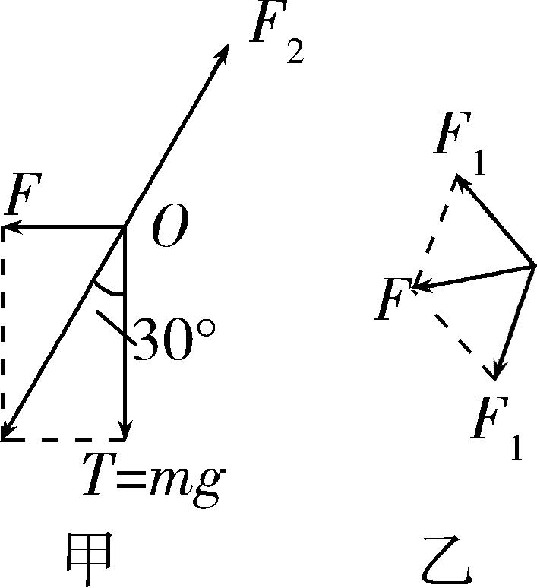
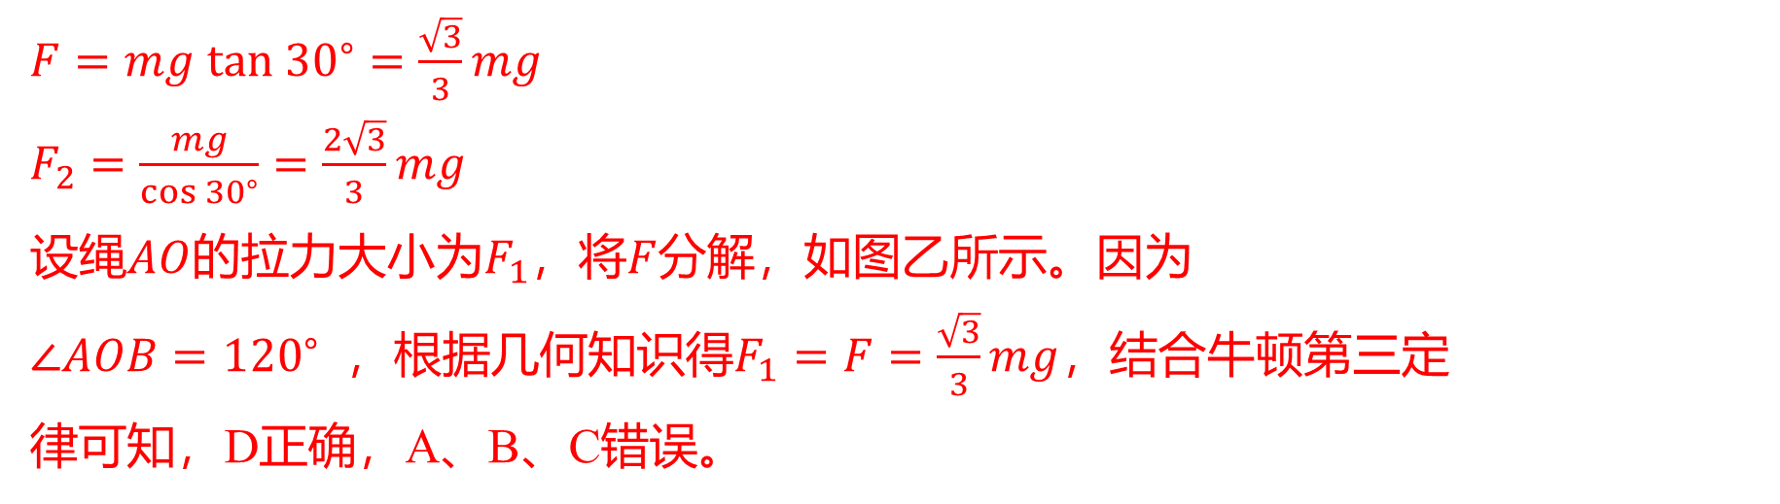

[解析] 设绳$AO$和绳$BO$拉力的合力为$F$，以$O$点为研究对象，$O$ 点受
到向下的拉力$T$、杆的支持力$F_{2}$和绳$AO$与绳$BO$拉力的合力$F$ ，如图
甲所示。
根据平衡条件得
$F=mg tan {30}^{∘}=\frac{\sqrt{3}}{3}mg$
$F_{2}=\frac{mg}{cos {30}^{∘}}=\frac{2\sqrt{3}}{3}mg$
设绳$AO$的拉力大小为$F_{1}$，将$F$ 分解，如图乙所示。因为
$∠AOB={120}^{∘}$ ，根据几何知识得$F_{1}=F=\frac{\sqrt{3}}{3}mg$ ，结合牛顿第三定
律可知，D正确，A、B、C错误。

